Slide 1
Муниципальное бюджетное дошкольное образовательное учреждение Детский сад комбинированного вида №3 муниципального образования Темрюкский район
ОЛИМПИАДА 2022
Выполнила инструктор по физическому развитию
Мышонкова Ирина Викторовна
Темрюк 2022

Slide 2
Олимпийские игры крупнейшие международные спортивные соревнования современности, которые проводятся каждые четыре года

Slide 3
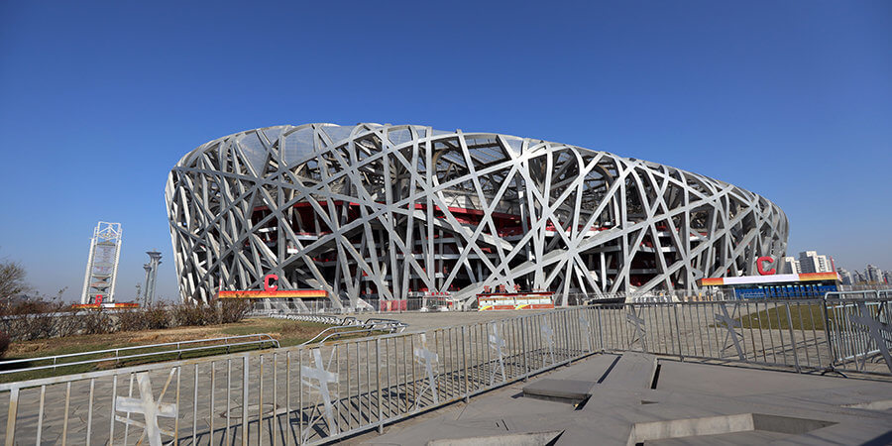
Церемония открытия Зимних Олимпийских игр прошла на национальном стадионе «Птичье гнездо»

Slide 4
Эмблема/логотип

Slide 5
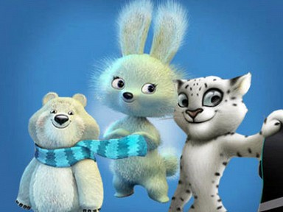
Талисман Олимпиады в Сочи

Slide 6
Мультяшная панда-талисман получила имя Бин Дуньдунь, переводится, как «Ледяной толстячок»

Slide 7
Олимпийские кольца

Slide 8
Олимпийский флаг
Белое полотнище с пятью переплетенными
кольцами, как единство спортсменов
5 континентов земного шара
Олимпийский девиз
«Быстрее, выше, сильнее»

Slide 9
На время Олимпиады зажигают олимпийский огонь – символ дружбы и честной спортивной борьбы

Slide 10
Конькобежный спорт

Slide 12
Один из самых красивых видов спорта – фигурное катание. В программу Зимних Олимпийских игр входит одиночное и парное катание

Slide 13
И, конечно, все мы болеем за наших хоккеистов!!!

Slide 14
Керлинг

Slide 15
Некоторые виды спорта только для очень смелых людей, например, прыжки с трамплина

Slide 17
Скоростной спуск, гигантский слалом

Slide 18
Сноубординг

Slide 19
Большой интерес вызывают соревнования «стреляющих лыжников» - биатлон

Slide 20
Проводится много гонок на лыжах среди мужчин и женщин

Slide 22
Огромных скоростей достигают спортсмены при спуске на санях или в бобслее

Slide 23
На Олимпиаде выступает наш земляк –
бобслеист Алексей Зайцев

Slide 24
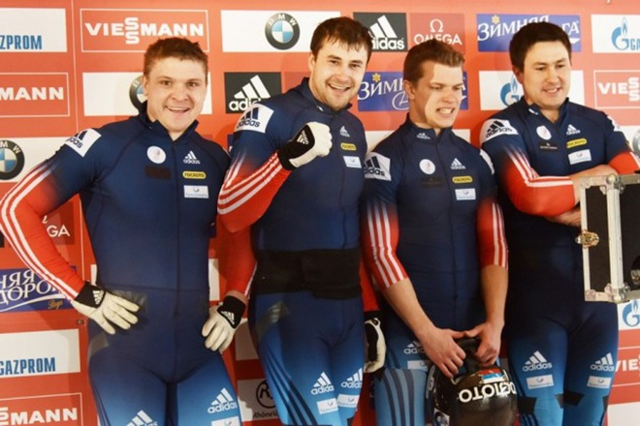
Наш спортсмен заявлен в «четверках».

Slide 25
Назовите зимние виды спорта

Slide 26
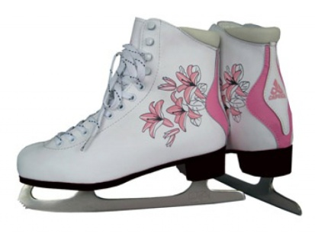
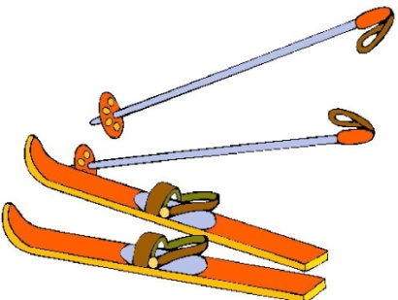
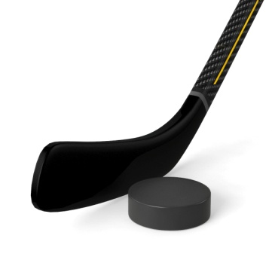
»
«Кому, что принадлежит?»

Slide 27
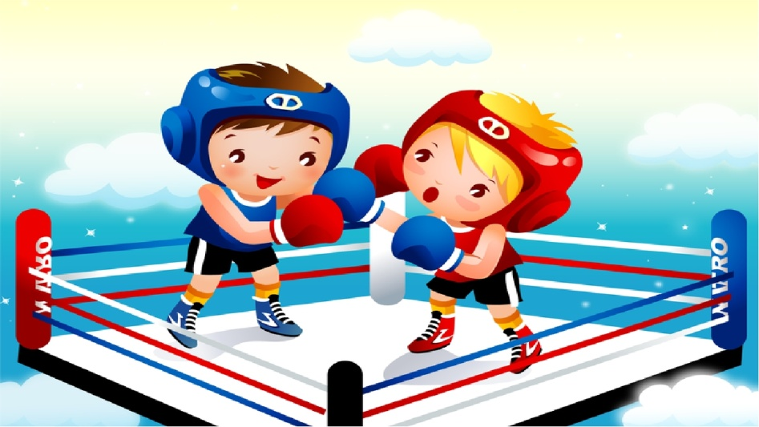
«Кто лишний?»

Slide 28
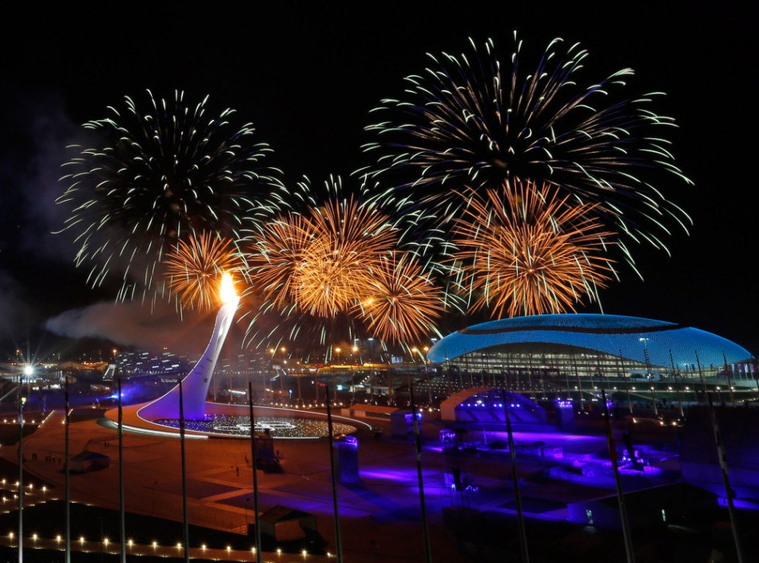

Slide 31
Интернет –ресурсы
https://vospitatelyu.ru/fizicheskoe-razvitie/zimnie-olimpijskie-igry-v-pekine-2022-dlya-detej
https://ru.wikipedia.org/wiki/Олимпийская_символика
https://yandex.ru/images/search?pos=2&img_url=https
https://sportishka.com/ciklicheskie-vidy-sporta/5563-zimnie-vidy-sporta.html
https://ru.depositphotos.com/stock-photos/зимние-олимпийские-игры.html
https://yandex.ru/images/search?text=фото%20зимних%20олимпийских
https://emojio.top/collection/sportivnye-i-olimpijskie-smajliki/
https://sport1tv.ru/sport/xxiv-olimpiyskie-zimnie-igry-2022-v-pekine/o-sobytii
https://www.kuban.kp.ru/daily/26794/3828978/
https://ru.wikipedia.org/wiki/Зимние_Олимпийские_игры_2022
https://yandex.ru/images/search?rpt=simage&noreask

